Slide 1
CARACTERÍSTICAS CLÍNICAS DEL PACIENTE EPOC DIAGNOSTICADO MEDIANTE SCREENING POBLACIONAL
E. Morales Manrubia, C. Montaño Montaño, C. Díez Cabanillas, A. Nacarino Burgos*, Á. Losa García-Uceda, B.S. Barragán Pérez, J.A. Durán cueto, M. Jiménez Arroyo, M. Orta Caamaño, J.A. Riesco Miranda**.
Servicio de Neumología. Hospital San Pedro de Alcántara. Cáceres.*Universidad de Extremadura.**CIBERES.
INTRODUCCIÓN
La EPOC es una enfermedad infradiagnosticada y poco conocida en la población general.
A pesar de los esfuerzos realizados por profesionales y sociedades científicas en los últimos años, los resultados no acaban de mejorar. Los estudios de screening poblacionales contribuyen a incrementar los nuevos diagnósticos de EPOC.
OBJETIVO: Conocer el perfil clinico del paciente diagnosticado de EPOC a partir de un programa de estudio en población general.

Slide 2
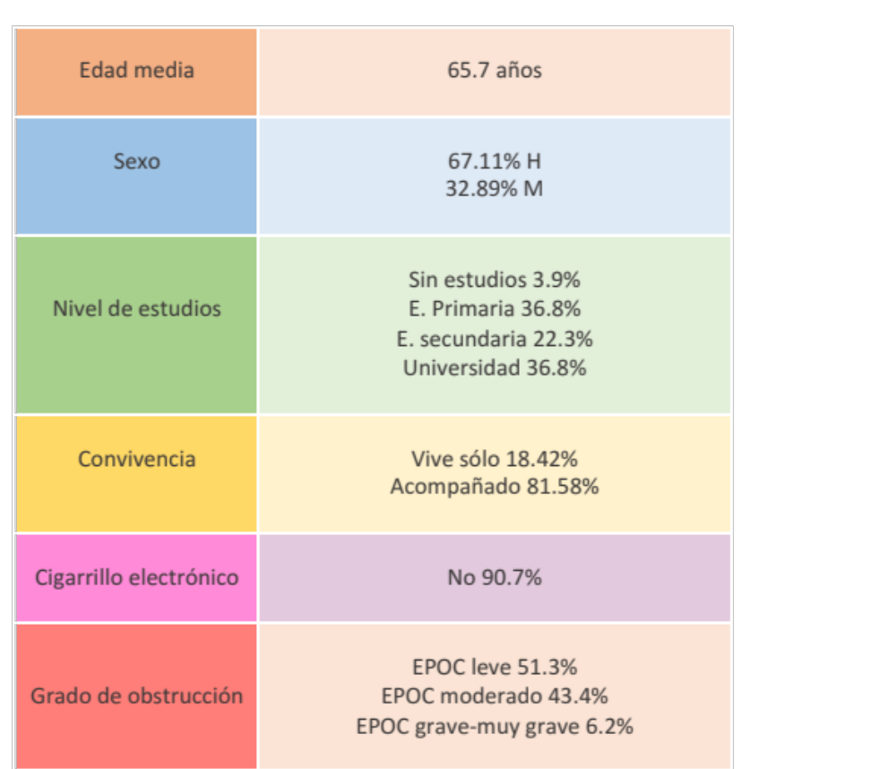
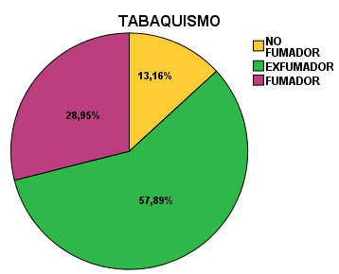
MATERIAL Y MÉTODOS
Hemos empleado los datos obtenidos a través de la metodología del estudio EPISCAN II en nuestro área y durante 12 meses se han ido evaluando personas seleccionadas aleatoriamente mediante entrevistas telefónicas. Se les realizó cuestionario de recogida de datos elaborado al efecto y espirometría.
CONCLUSIÓN
El paciente EPOC diagnosticado a través un screening poblacional es un varón mayor a 65 años y antecedente de tabaquismo. Presenta un grado de obstrucción leve o moderado según FEV1 (GOLD) y al menos una comorbilidad. Las comorbilidades más frecuentemente asociadas son HTA, dislipemias y obesidad.

